Slide 1
第五节
第十一章
对坐标的曲面积分
一、有向曲面及曲面元素的投影
二、 对坐标的曲面积分的概念与性质
三、对坐标的曲面积分的计算法
四、两类曲面积分的联系

Slide 2
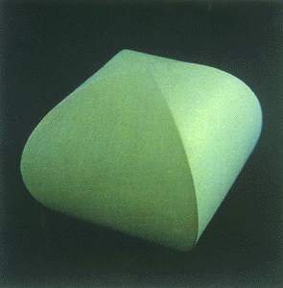

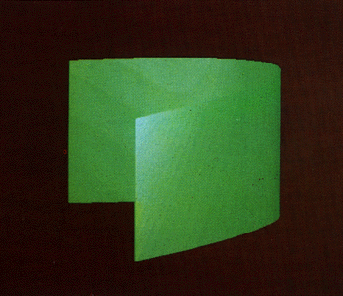

一、有向曲面及曲面元素的投影
双侧曲面
• 曲面分类
曲面分内侧和外侧
单侧曲面
莫比乌斯带
曲面分左侧和右侧
曲面分上侧和下侧
(单侧曲面的典型)

Slide 3





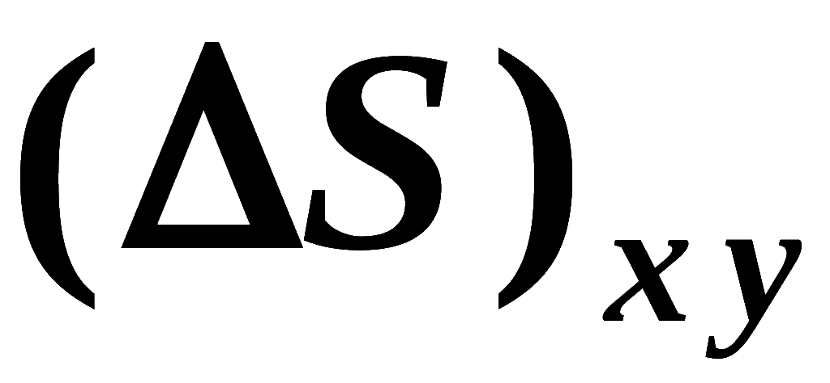
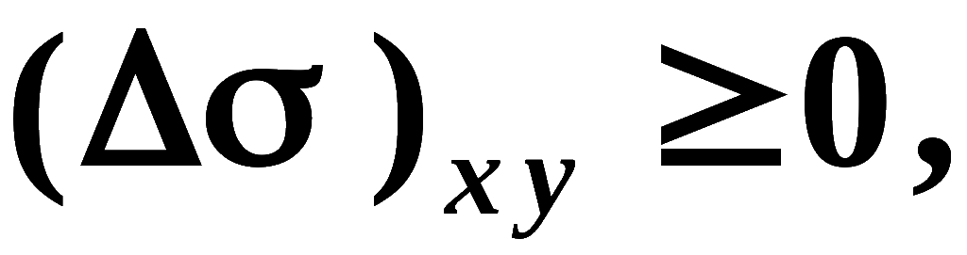







指定了侧的曲面叫有向曲面,
其方向用法向量指向表示 :
方向余弦
封闭曲面
> 0 为前侧
< 0 为后侧
> 0 为右侧
< 0 为左侧
> 0 为上侧
< 0 为下侧
外侧
内侧
侧的规定
设 Σ 为有向曲面,
其面元
在 xoy 面上的投影记为
的面积为
则规定
取上侧
取下侧
［说明］

Slide 4
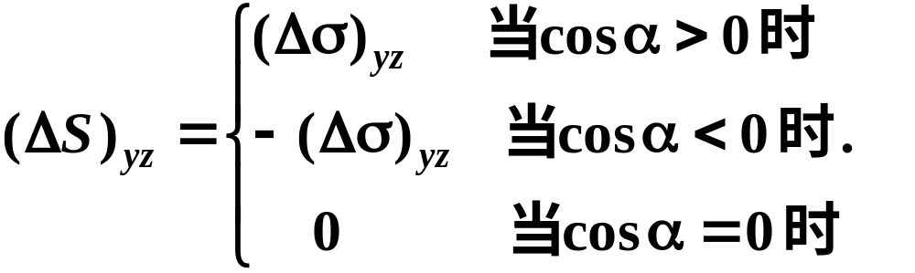
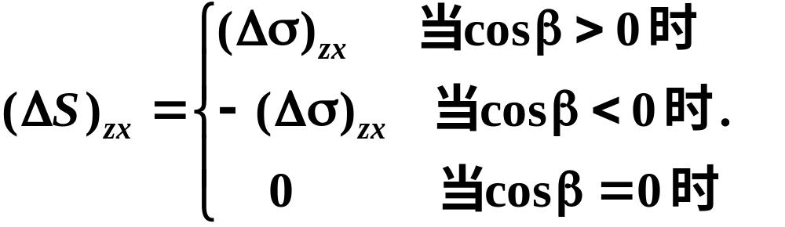
取前侧
取后侧
取右侧
取左侧
［规律］
上侧、前侧、右侧投影到相应坐标面上时，符号取正；反之则取负.

Slide 5


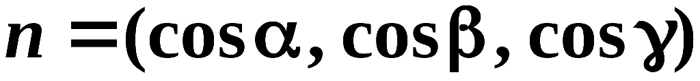




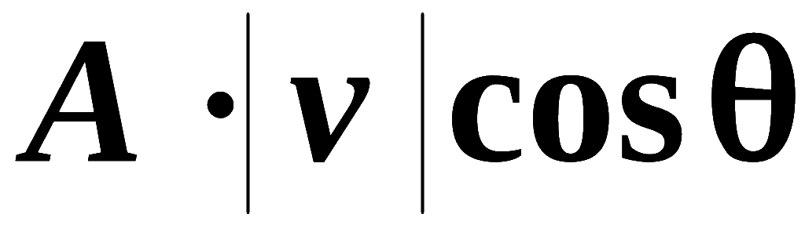
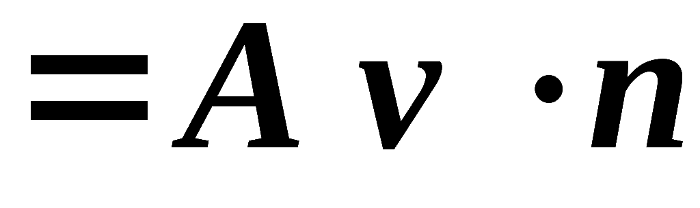
二、 概念的引入
1. ［引例］ 设稳定流动的不可压缩流体的速度场为
求单位时间流过有向曲面 ∑ 的流量Φ(设流体密度为1) .
【分析】 若 ∑ 是面积为A的平面,
单位法向量:
流速为常向量:
则流量

Slide 6


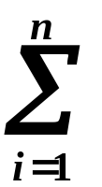
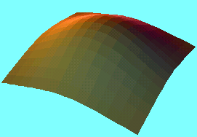

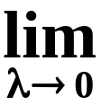




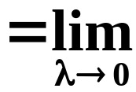




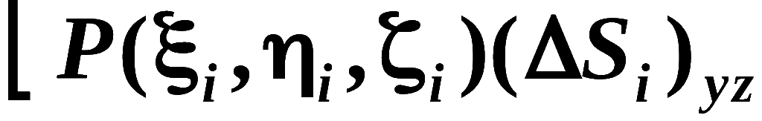
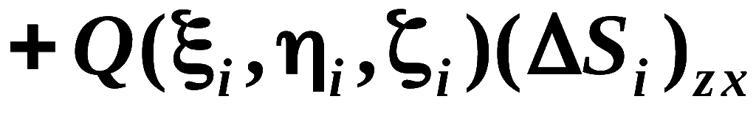
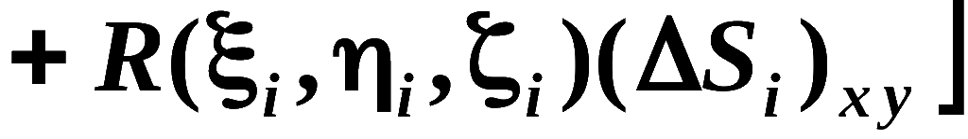
对一般的有向曲面∑ ,
对稳定流动的不可压缩流体的
速度场
用“分割,取近似, 求和, 取极限”
进行分析可得
, 则

Slide 7
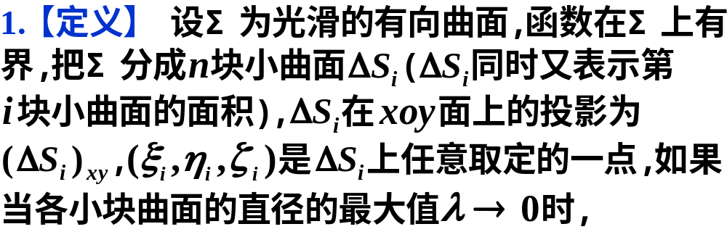
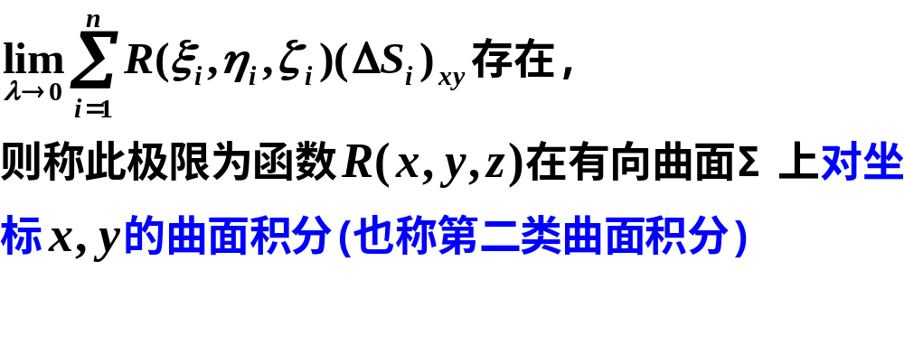

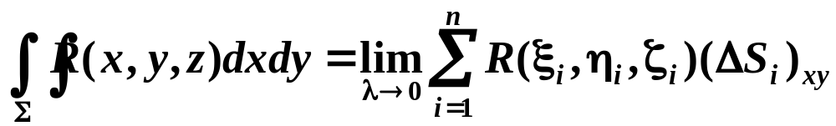
三、概念及性质

Slide 8
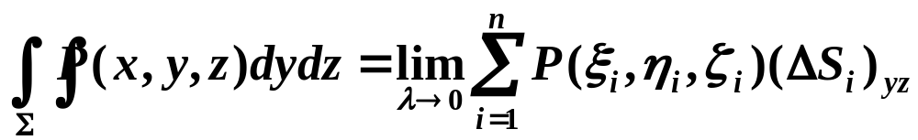
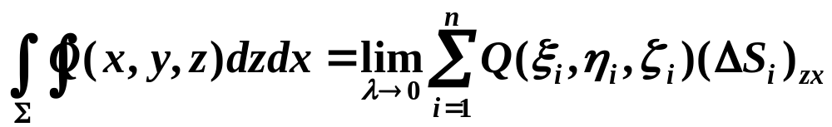
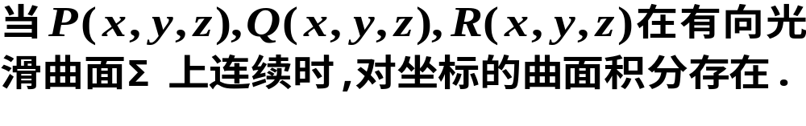
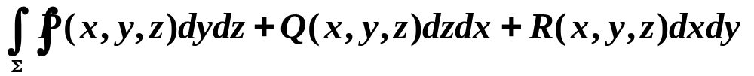
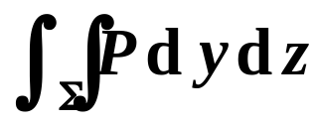
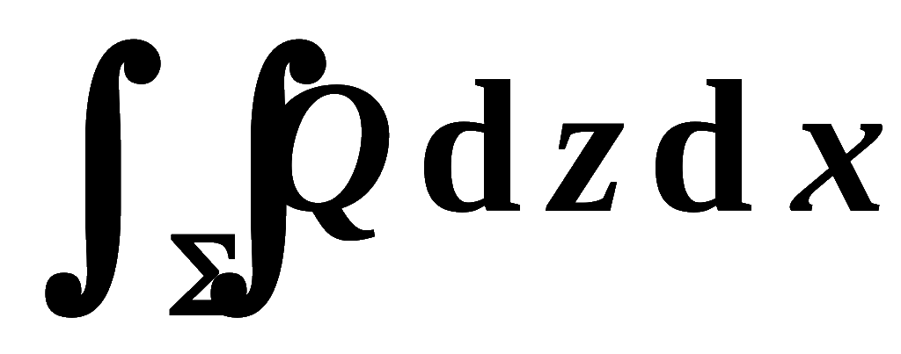
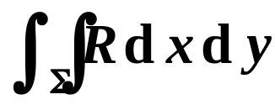
类似可定义
2.【存在条件】（充分性）
3. 【组合形式】
称为P 在有向曲面∑上对 y, z 的曲面积分;
称为Q 在有向曲面∑上对 z, x 的曲面积分;
称为R 在有向曲面∑上对 x, y 的曲面积分.

Slide 9
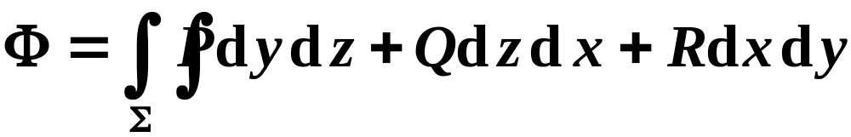

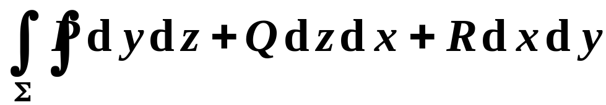
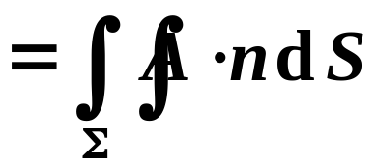
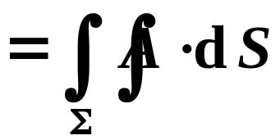
4. 【物理意义】
引例中, 流过有向曲面 ∑ 的流体的流量为
5. 【向量形式】
若记 ∑ 正侧的单位法向量为
令
有向曲面元
则对坐标的曲面积分也常写成如下向量形式

Slide 10
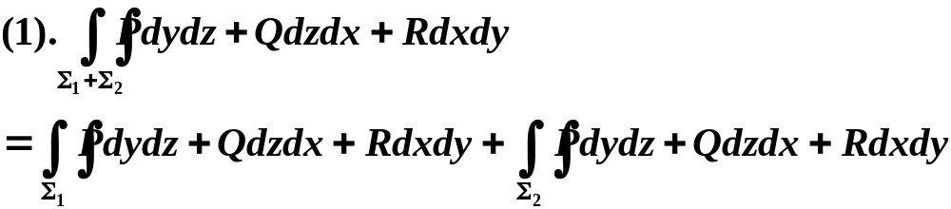
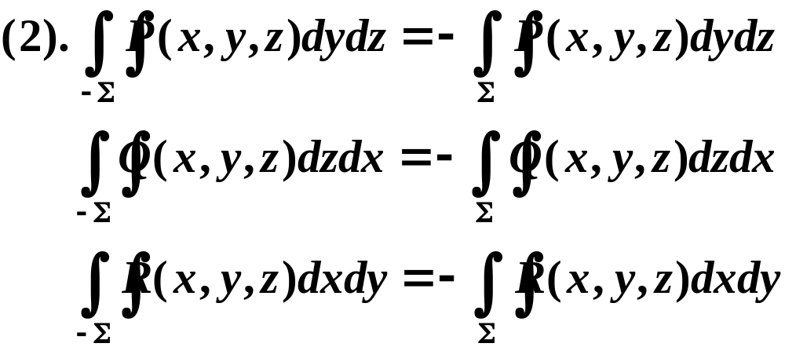
6. 【性质】与第二类曲线积分性质类似
(积分域的可加性)
(有向性)
由此性质可知：对坐标的曲面积分必须注意积分曲面所取的侧.

Slide 11

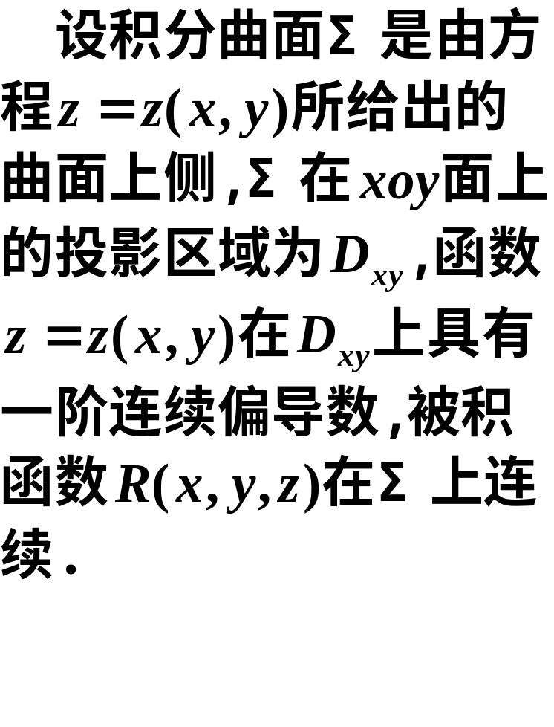

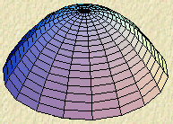







四、计算法
化为二重积分计算

Slide 12
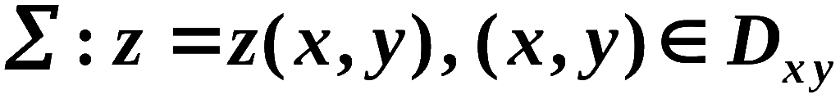
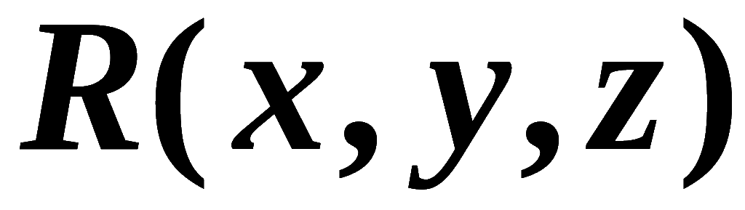
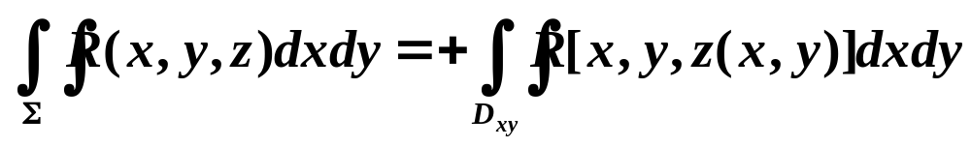
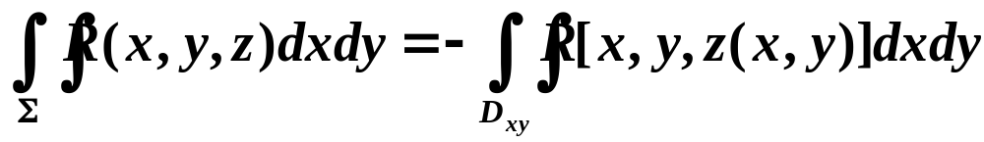
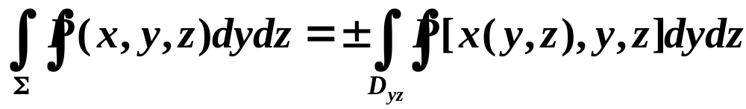
【定理】 设光滑曲面
取上侧,
是 ∑ 上的连续函数, 则
一投
二代
三定号
【说明】
（前后两侧）
(前正后负)

Slide 13
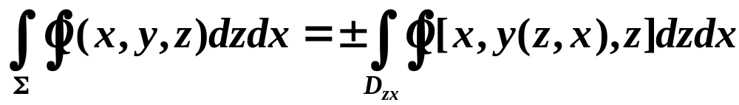
（左右两侧）
(右正左负)
【注】
1、对坐标的曲面积分,必须注意曲面所取的侧.
2、积分曲面的方程必须表示为单值显函数
否则分片计算，结果相加
3、确定正负号的原则：
曲面取上侧、前侧、右侧时为正
曲面取下侧、后侧、左侧时为负

Slide 14
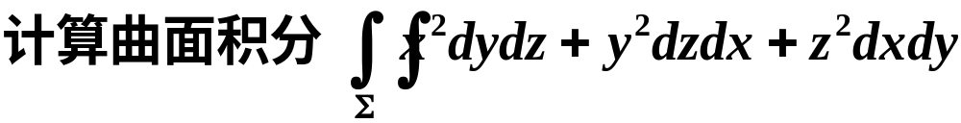


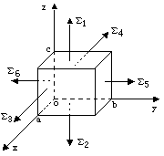





【例1】
【解】

Slide 15
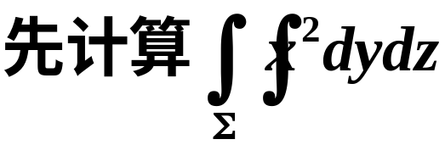
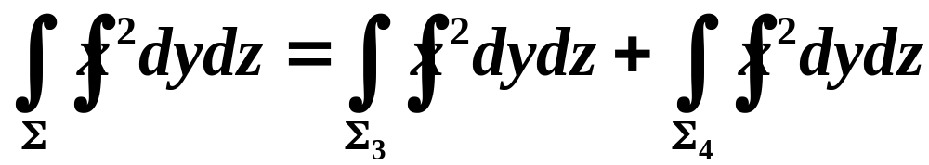
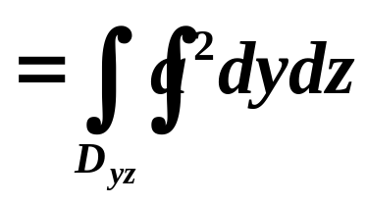
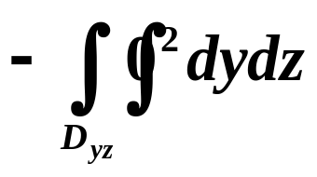

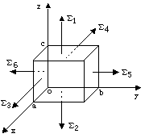
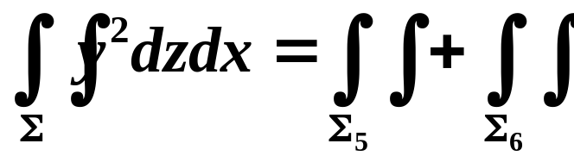

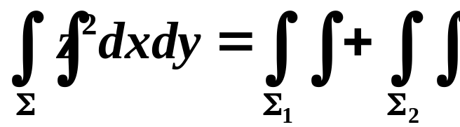


则
同理
故

Slide 16
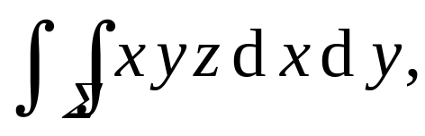















例2. 计算曲面积分
其中∑ 为球面
外侧在第一和第八卦限部分.
思考: 下述解法是否正确:
根据对称性
解: 把∑ 分为上下两部分

Slide 17














Slide 18










例3 计算
平面 x = 0 , y = 0 , z = 0 , x + y + z = 1 所围成的
空间区域的整个边界曲面的外侧
z
解
分成四个部分
左侧
o
下侧
y
后侧
x
上侧

Slide 19








同理

Slide 20



同理
注
对坐标的曲面积分的对称性
被积表达式具有轮换对称性，即将被积
表达式中的所有字母按
z
顺序代换后原式不变
x
y
积分曲面及其侧具有对称性，这是指曲面
在各坐标面上的投影区域均相同，且配给
的符号也相同

Slide 21





五、两类曲面积分之间的联系

Slide 22











Slide 23



类似可得
合并以上三式，即得
两类曲面积分之间的联系

Slide 24

















【例4】 计算曲面积分
其中∑
旋转抛物面
介于平面 z= 0及
z = 2 之间部分的下侧.
【分析】
【解】
∴ 原式 =

Slide 25









一投 二代 三定号
【注】1.也可化为第一类曲面积分后再行计算

Slide 26





【注】
2. 此例的解法具有普遍性

Slide 27






内容小结
1. 两类曲面积分及其联系
定义:

Slide 28




性质:
联系:
思考:
两类曲面积分的定义一个与 Σ 的方向无关, 一个与Σ
的方向有关,
上述联系公式是否矛盾 ?

Slide 29
2. 常用计算公式及方法
第一类 (对面积)
转化
面积分
二重积分
第二类 (对坐标)
(1) 统一积分变量
代入曲面方程
(方程不同时分片积分)
第一类： 面积投影
(2) 积分元素投影
第二类： 有向投影
(4) 确定积分域
把曲面积分域投影到相关坐标面
注：二重积分是第一类曲面积分的特殊情况.

Slide 30



当
时，
（上侧取“+”, 下侧取“−”)
类似可考虑在 yOz 面及 zOx 面上的二重积分转化公式 .

Slide 31
作业
P231 3 (1) ,(2) , (4) ; 4 (2)

